Slide 1
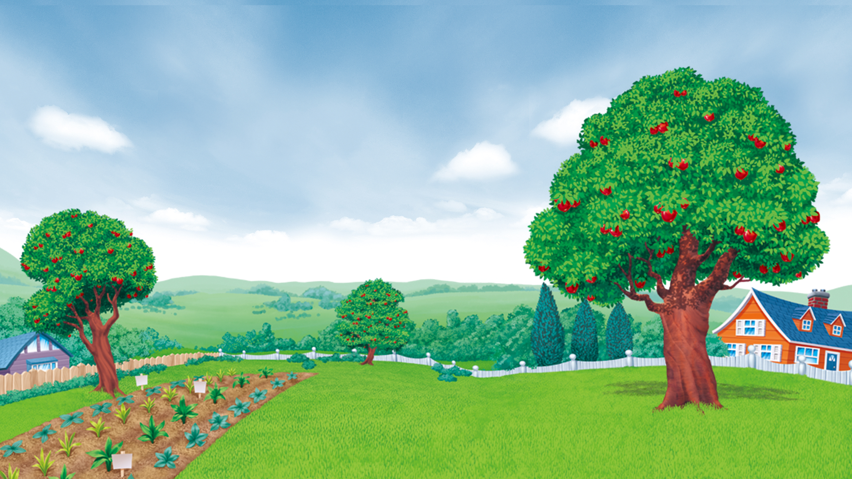
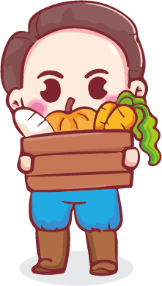
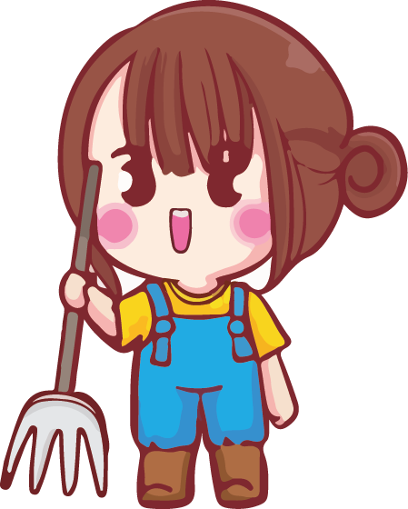
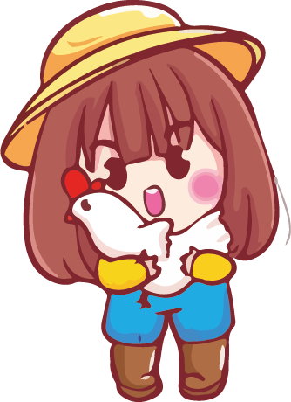
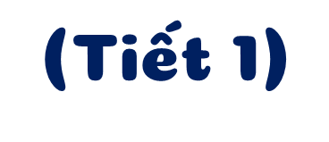
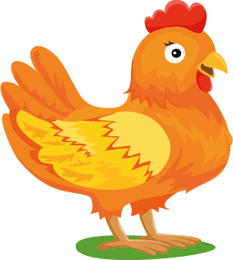
TOÁN

Slide 2
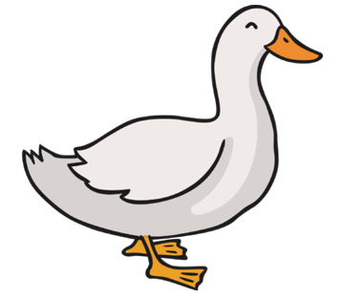
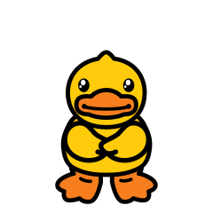
1 l = ..?..ml
A. 10
B. 1 000
C. 100

Slide 3
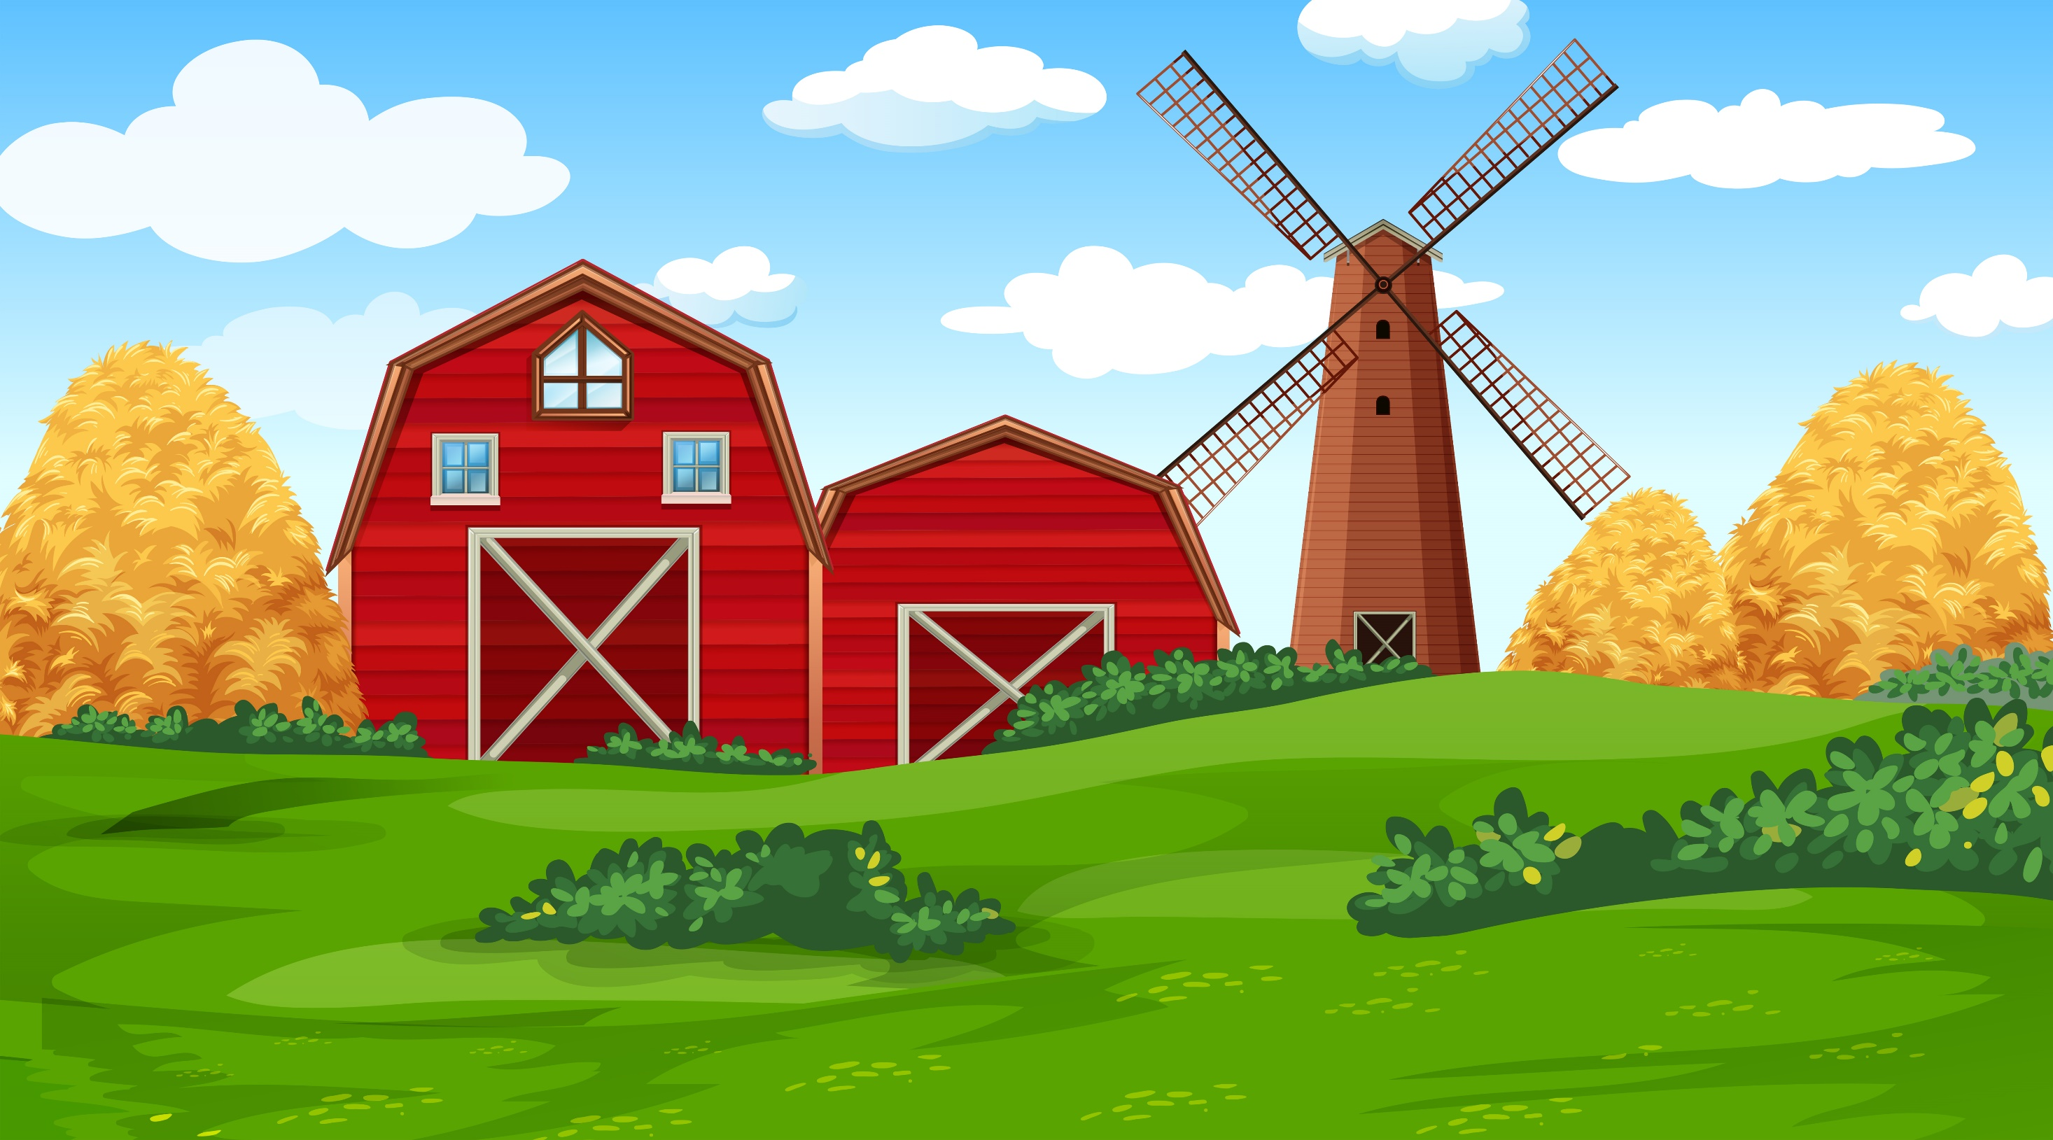
2 cm = ..?.. mm
A. 20
B. 200
C. 2 000

Slide 4
3 kg = …?..g
A. 300
B. 30
C. 3 000

Slide 5
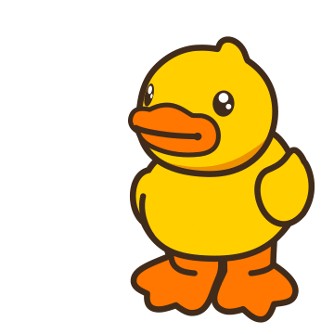
20 dm = …?...m
A. 200
B. 2
C. 2 000

Slide 6
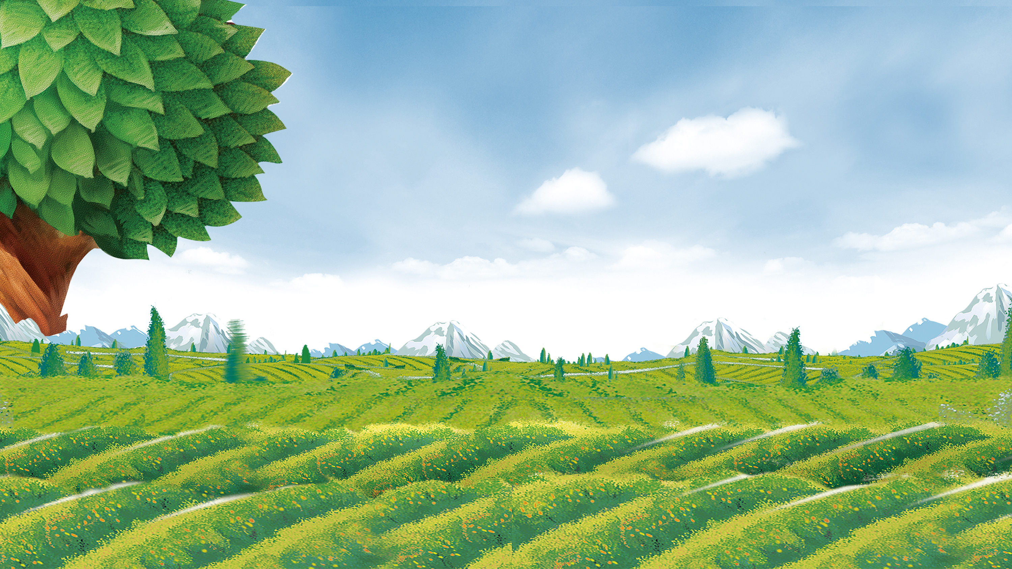
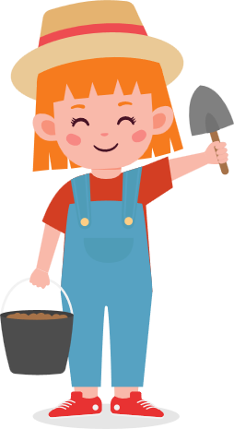
Chúng ta hãy cùng nhau đi chăm sóc nông trại nhé!

Slide 7
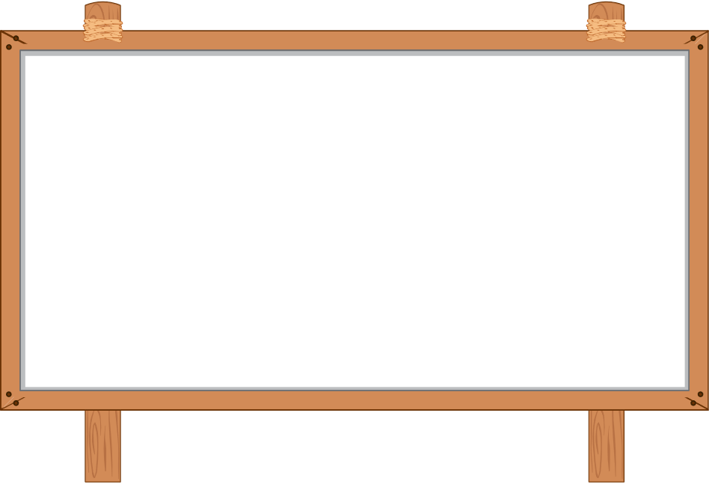
329 ml – 135 ml = ?
194 ml

Slide 8
200 g – 150 g = ?
50 g

Slide 9
392 mm + 43 mm = ?
435 mm

Slide 10
251 ml + 262 ml
513 ml

Slide 11
37 g + 63 g – 30 g
70 g

Slide 12
87 mm – 17 mm + 10 mm
80 mm

Slide 13
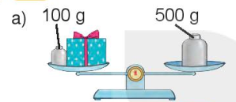
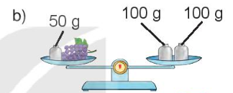
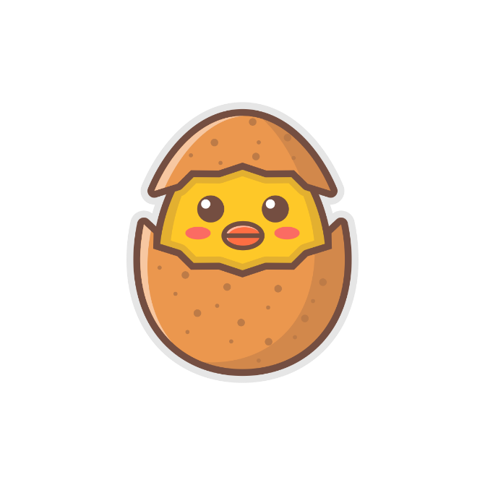
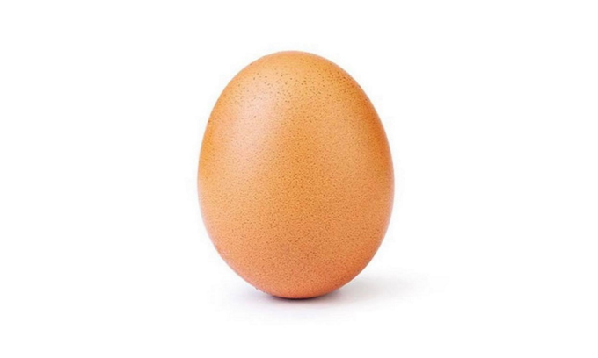
2
Số?
400
Hộp quà cân nặng g
?
150
?
Chùm nho cân nặng g
Cân nặng của hộp quà là:
Cân nặng của chùm nho là:
500 – 100 = 400 (g)
100 + 100 – 50 = 150 (g)

Slide 14
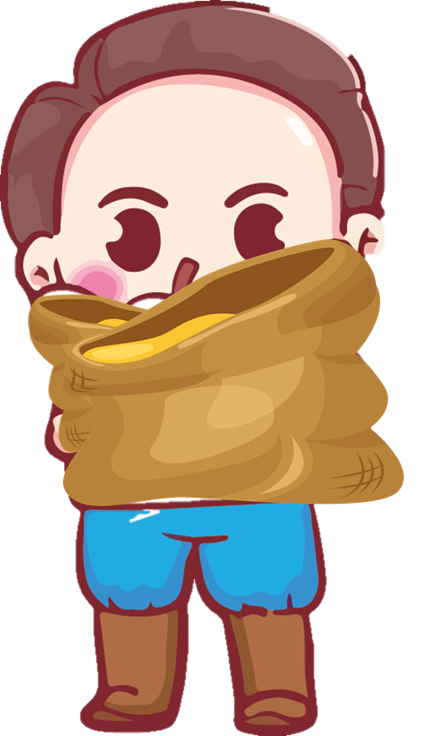
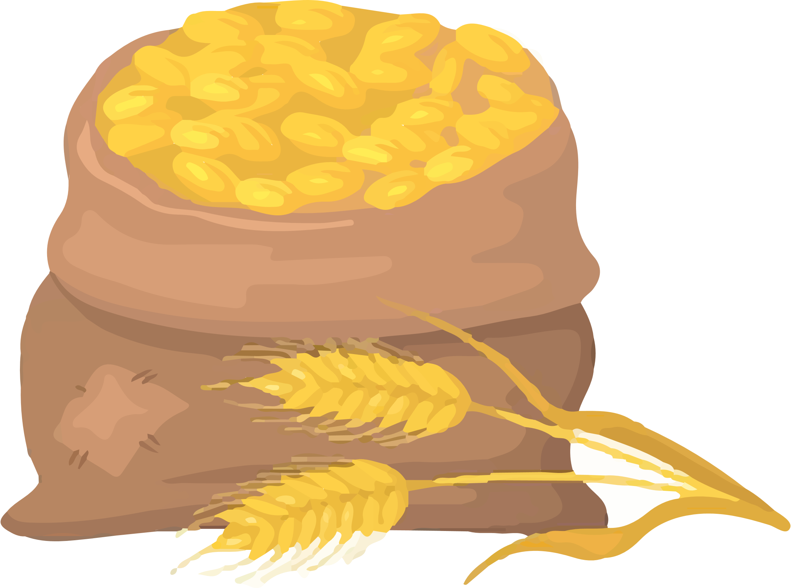
3
Cô Ba đơm 1 chiếc cúc áo hết 70 mm chỉ. Hỏi để đơm 5 chiếc cúc áo như vậy, cô Ba cần bao nhiêu mi-li-mét chỉ?
Bài giải:
Để đơm 5 chiếc áo cúc như vậy, cô Ba cần số mi-li-mét chỉ là:
70 x 5 = 350 (mm)
Đáp số: 350 mm chỉ

Slide 15
4
Rô-bốt có hai cái cốc loại 150 ml và 400 ml. Chỉ dùng hai cái cốc đó, làm thế nào để Rô-bốt lấy được 250 ml nước từ thùng nước?
Bài giải:
Đầu tiên ta dùng cốc 400 ml lấy đầy nước từ thùng.
Sau đó lấy số nước đó đổ đầy vào cốc 150 ml.
Số nước còn lại trong cốc 400 ml sẽ là:
400 – 150 = 250 (ml)

Slide 16
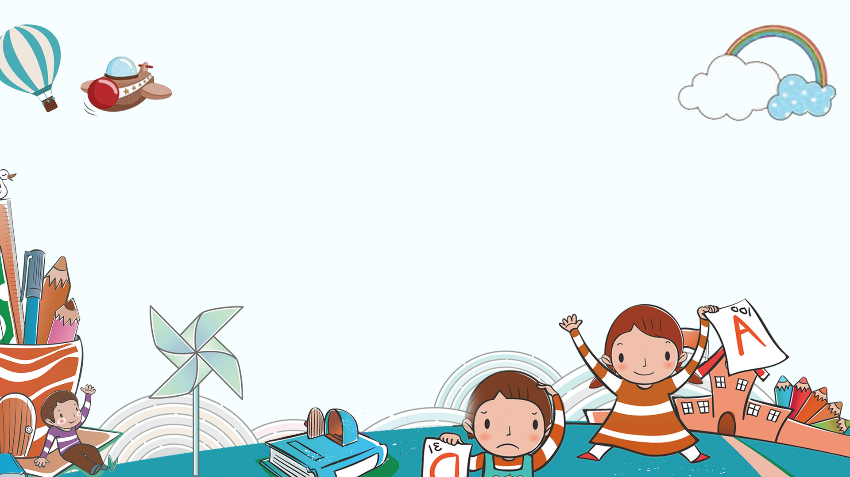
Bài 35: LUYỆN TẬP CHUNG (Tiết 2)

Slide 18
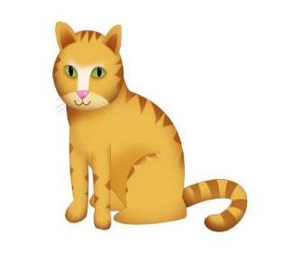
PLAY
LẮP RÁP TÊN LỬA
PLAY
PLAY

Slide 19
A
B
C
D
255
265
275
285
420 ml – 135 ml = ..?..ml
Notes:
BấM vào đáp án a,b,c,d

Slide 20
A
B
C
D
348
347
345
346
292 mm + 53 mm =..?..mm

Slide 21
A
B
C
99 g
100 g
101 g
38 g + 62 g = ..?.. g

Slide 22
Bài 35: LUYỆN TẬP CHUNG (Tiết 2)

Slide 23
1
Số?
x 3
: 4
a)
8 ml
ml
ml
6
24
?
?
: 3
x 5
b)
42 g
g
g
14
?
?
70
x 2
: 8
c)
20 mm
mm
mm
5
40
?
?

Slide 24
1
Túi nào nặng nhất trong ba túi A, B, C như hình dưới đây?
Cân nặng của túi A là: 100 + 200 = 300 (g)
Cân nặng của túi B là: 500 – 200 = 300 (g)
Túi A bằng túi B, túi B nhẹ hơn túi C.
Vậy túi C nặng nhất.

Slide 25
- Người chơi bắt đầu từ ô xuất phát. Khi đến lượt người chơi gieo xúc xắc. Đếm số chấm ở mặt trên xúc xắc rồi di chuyển số ô bằng số chấm đó. Nếu đến ô có hình con vật thì di chuyển theo hướng mũi tên.
-Nêu kết quả của phép tính tại ô đến, nếu sai kết quả thì quay về ô xuất phát trước đó.
-Trò chơi kết thúc khi đưa dế mèn đi được đúng một vòng, tức là trở lại ô xuất phát.

Slide 26
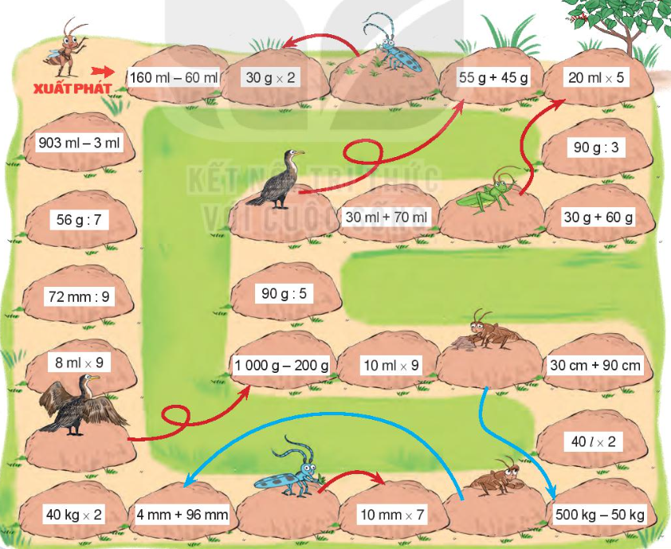

Slide 27
